Slide 1
Pemrograman Web
Pendahuluan WEB

Slide 2
OUTLINE
DEFINISI WEB
FUNGSI WEB
BROWSER
CARA KERJA WEB
KATEGORI WEB
EVOLUSI WEB
CAREER
SKILL

Slide 3



Definisi
Website ?
Web Domain ?
Web Hosting ?

Slide 4
Definisi
Web Domain ?
Web Hosting ?
Website ?
Website atau situs dapat diartikan sebagai kumpulan halaman yang menampilkan informasi data teks, data gambar diam atau gerak, data animasi, suara, video dan atau gabungan dari semuanya, baik yang bersifat statis maupun dinamis yang membentuk satu rangkaian bangunan yang saling terkait dimana masing-masing dihubungkan dengan jaringan-jaringan halaman (hyperlink).

Slide 5
Definisi
Website ?
Web Hosting ?
Web Domain ?
Nama domain atau biasa disebut dengan Domain Name atau URL adalah alamat unik di dunia internet yang digunakan untuk mengidentifikasi sebuah website, atau dengan kata lain domain name adalah alamat yang digunakan untuk menemukan sebuah website pada dunia internet.

Slide 6
Definisi
Website ?
Web Hosting ?
Web Domain ?
www.mail.google.com (ex: 10.151.16.16)
Level Domain:
Top Level Domain (.com .id .net . co.id , dsb)
Second Level Domain : nama domain itu sendiri
Third Level Doman: nama setelah second level domain

Slide 7
Definisi
Website ?
Web Domain ?
Web Hosting ?
Web Hosting dapat diartikan sebagai ruangan yang terdapat dalam harddisk tempat menyimpan berbagai data, file-file, gambar, video, data email, statistik, database dan lain sebagainya yang akan ditampilkan di website.

Slide 8
FUNGSI WEB?
Media Promosi :
Media Pemasaran :
Media Informasi :
Media Pendidikan :
Media Komunikasi :
Sebagai media promosi, misalnya website yang berfungsi sebagai search engine atau toko Online atau website dapat berisi informasi yang lebih lengkap daripada media promosi offline seperti koran atau majalah
Pada toko online atau system afiliasi, website merupakan media pemasaran yang cukup baik, karena dibandingkan dengan toko sebagaimana di dunia nyata.Untuk membangun toko online diperlukan modal yang relatif lebih kecil, dan dapat beroperasi 24 jam
Website portal dan radio atau tv online menyediakan informasi yang bersifat global karena dapat diakses dari mana saja selama dapat terhubung ke internet, sehingga dapat menjangkau lebih luas daripada media informasi konvensional
Biasanya merupakan website khusus berisi informasi atau artikel yang sarat dengan informasi ilmiah misalnya wikipedia.
Sekarang banyak terdapat website yang dibangun khusus untuk berkomunikasi seperti forum yang dapat memberikan fasilitas bagi para anggotanya untuk saling berbagi informasi atau membantu pemecahan masalah tertentu.

Slide 9

BROWSER
Browser adalah sebuah program aplikasi atau software yang me-request dokumen-dokumen dari komputer-komputer yg terkoneksi internet (server) di seluruh dunia, dan menampilkan informasi dari dokumen tersebut pd window browser.
Browser menampilkan sesuai instruksi (format) HTML,CSS, JAVASCRIPT yg dibuat pd dokumen tsb.

Slide 10
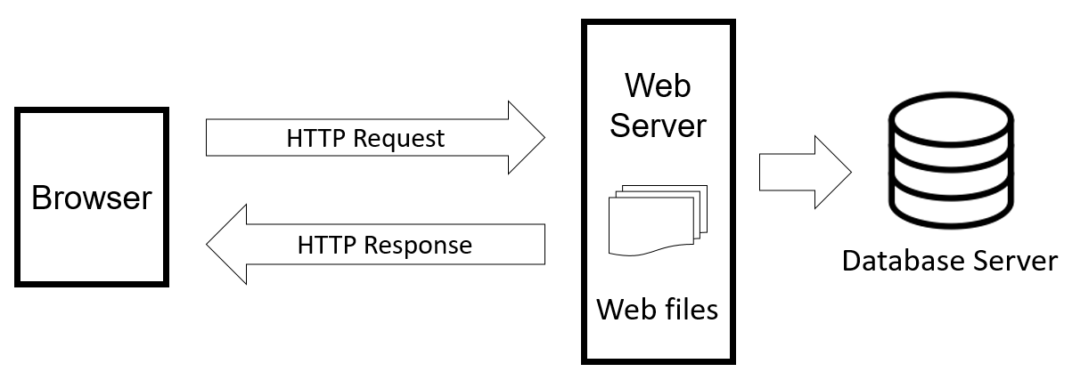
How does Website Work?

Slide 11
Website Category
Affiliate Agency
Blog
Web Komunitas
E-Commerce
p2p/Torrents website
Forum website
Situs Pemerintahan
Website Game Online
Media Sharing
Personal Website
Webmail
Social Networking
Web portal
Wiki site

Slide 12






6 HAL YANG TERPENTING
DALAM PENGEMBANGAN WEBSITE
DESAIN WEB
PROGRAM TRANSFER DATA
Desain website menentukan kualitas dan keindahan sebuah website. Desain sangat berpengaruh kepada penilaian pengunjung akan bagus tidaknya sebuah website.
File-file Website perlu untuk diletakkan dirumah hosting versi online agar terakses ke seluruh dunia.
SCRIPT PROGRAM
PUBLIKASI WEB
Semakin banyak ragam bahasa program yang digunakan maka akan terlihat website semakin dinamis, dan interaktif serta terlihat bagus
Cara yang biasanya dilakukan dan paling efektif dengan tak terbatas ruang atau waktu adalah publikasi langsung di internet melalui search engine
PEMELIHARAAN WEB
PERPANJANGANMASA SEWA
Diperlukan pemeliharaan penambahan informasi, berita, artikel, link, gambar atau lain sebagainya. Tanpa pemeliharaan yang baik situs akan terkesan membosankan atau monoton.
Domain name dan web hosting berstatus sewa. Selama kedua hal itu dibayarkan masa sewa perpanjangannya, maka Anda berhak untuk memilikinya dan mempergunakannya.

Slide 13
EVOLUSI WEB

Slide 14
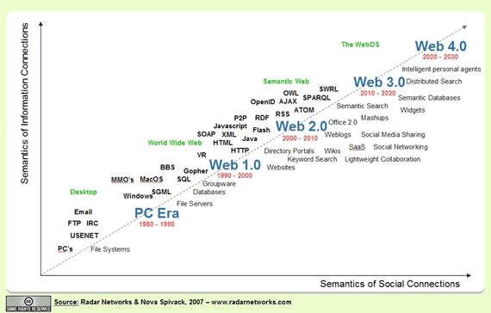
Web 1.0
Merupakan teknologi web yang pertama kali digunakan dalam aplikasi world wide web, atau ada yang menyebut web 1.0. sebagai www itu sendiri yang banyak digunakan dalam situs web yang bersifat personal.
Merupakan halaman web yang statis atau hanya berfungsi untuk menampilkan
Halaman masih didesain sebagai html murni, yang ‘hanya’ memungkinkan orang untuk melihat tanpa ada interaksi
Biasanya hanya menyediakan semacam buku tamu online tapi tidak ada interaksi yang intens
Masih menggunakan form-form yang dikirim melalui e-mail, sehingga komunikasi biasanya baru satu arah.

Slide 15
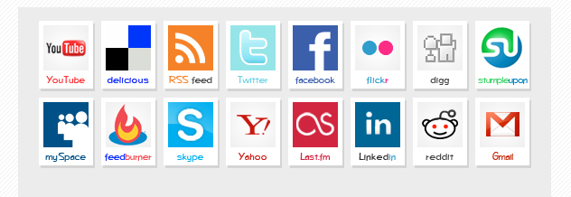
Web 2.0
Istilah web 2.0 di dipakai untuk menggambarkan aplikasi-aplikasi Internet generasi baru yang merevolusi cara kita menggunakan Internet.
Network is Platform. Web 2.0 ini merupakan platform bagi aplikasi, dimana web yang menjadi platform menjadikan web sebagai tempat bekerja dimana pun berada.
End of the Software Release Cycle. Dikatakan bahwa Web 2.0 ini adalah sebagai akhir dari siklus peluncuran produk software. Sehingga dengan cara ini setiap produsen software tidak lagi meluncurkan produknya dalam bentuk fisik
RSS & XML. Adalah dukungan dari sebuah program yang sederhana, sehingga dengan adanya RSS ini akan memudahkan pengguna untuk menikmati informasi secara cepat dengan cara berlangganan
Rich User Experience. Yaitu adanya kemajuan dari sisi antar-muka (interface) di sisi pengguna (user).

Slide 16
Web 3.0
Web 3.0 adalah generasi ketiga dari layanan internet berbasis web. Web 3.0 sebagai sebuah sarana bagi mesinuntuk membaca halaman-halaman Web.
The 3D Web. Nuansa Web semakin menarik dengan adanya kemampuan visual 3D. Tanpa harus meninggalkan rumah maka kita dapat mengunjungi berbagai tempat di dunia lain secara virtual dengan kemampuan akses data dan interaksi secara realtime.
The Media-Centric Web. Keyword bukan lagi satu-satunya cara untuk mendapatkan informasi yang dituju. Photo, audio, video akan menjadi cara lain untuk mencari informasi yang kita inginkan. .
The Pervasive Web. Web akan dengan mudah diakses dengan berbagai cara dan alat berbeda. Intinya everywhere, anytime dapat akses web.

Slide 17

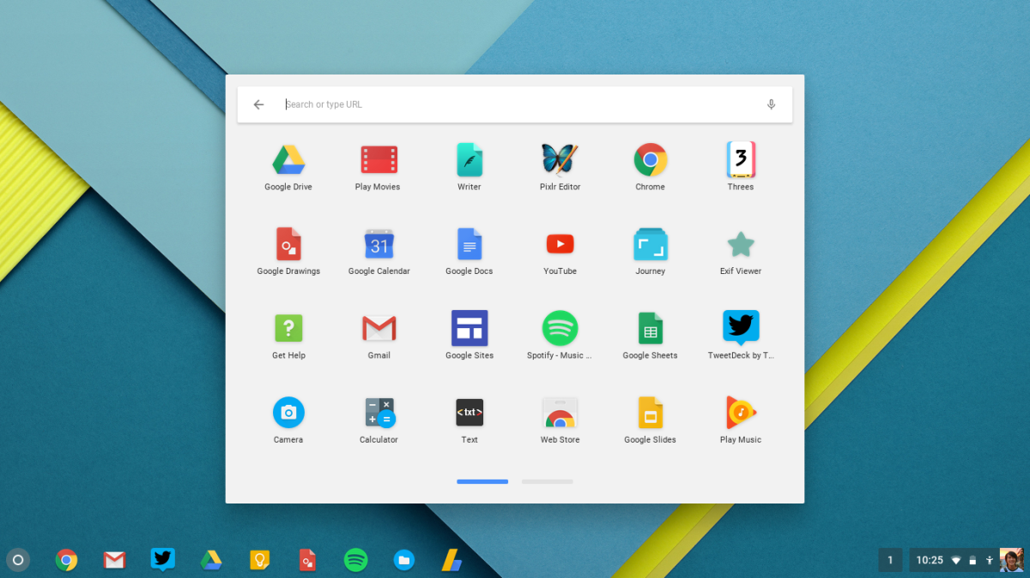
Operating System berbasis Web
Semua aplikasi berjalan di internet
Tanpa instalasi Aplikasi
Memiliki sistem pencarian dan rekomendasi yang sangat cerdas

Slide 18
CAREER
WEB PROGRAMMER AND CODER
WEB DESIGNER AND ANIMATOR
WEB CONTENT CONTRIBUTOR
WEB EDITOR
WEB MARKETER
bertugas dan bertanggungjawab di bidang keahlian web programming. Menguasai dgn mahir bahasa pemprograman web dan pesandian web, BBC, HTML, CSS, PHP, mySQL, JScript, dan lainnya, berikut teknik enskripsi dan deskripsi.
bertugas dan bertanggungjawab di bidang keahlian web graphics design dan multimedia.
bertugas dan bertanggungjawab di bidang keahlian penulisan berbagai artikel berbobot dan menarik untuk web (web articles authoring), terutama untuk forum, blog, milis, situs
bertugas dan bertanggungjawab di bidang keahlian penyuntingan isi web page , terutama untuk forum, blog, milis, situs social network
bertugas dan bertanggungjawab di bidang keahlian pemasaran internet (internet marketing)

Slide 19

10 SKILL YANG HARUS DIMILIKI
WEB PROGRAMMER & DESIGNER
HTML 5
CSS (SSAS, LESS)
DESIGN SENSE
JAVASCRIPT & AJAX (JS)
PHP, ASP, Java, Perl, Go, Ruby, Python
MySQL, MariaDB (DATBASE)
Flash
SEO
Web Server Administration
Project Management

Slide 20




Tech and Language: Code Editor
Code Editor
https://www.sublimetext.com/3
http://brackets.io/
https://code.visualstudio.com/
https://atom.io/

Slide 21
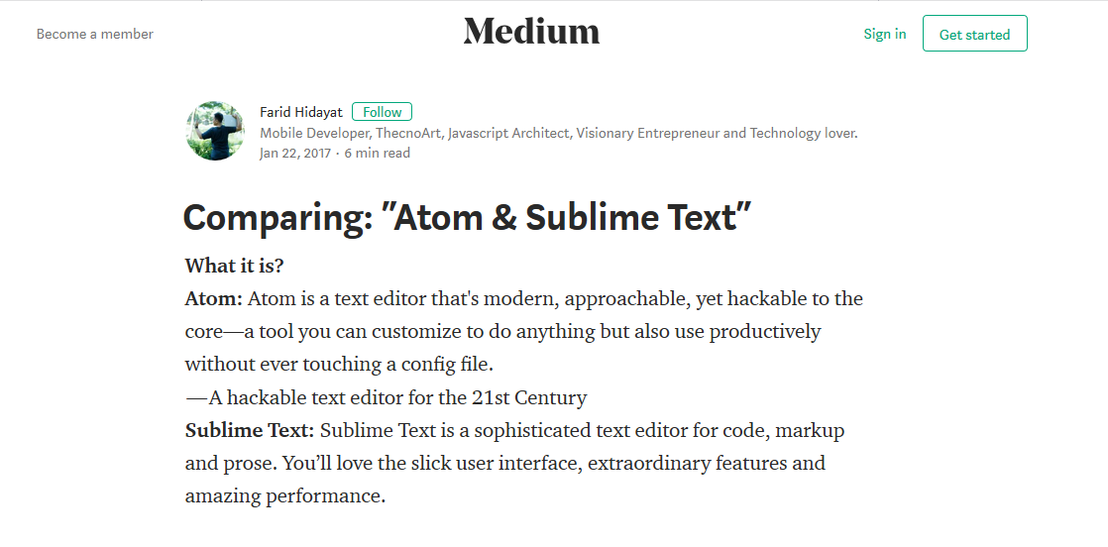
Tech and Language: Code Editor

Slide 22
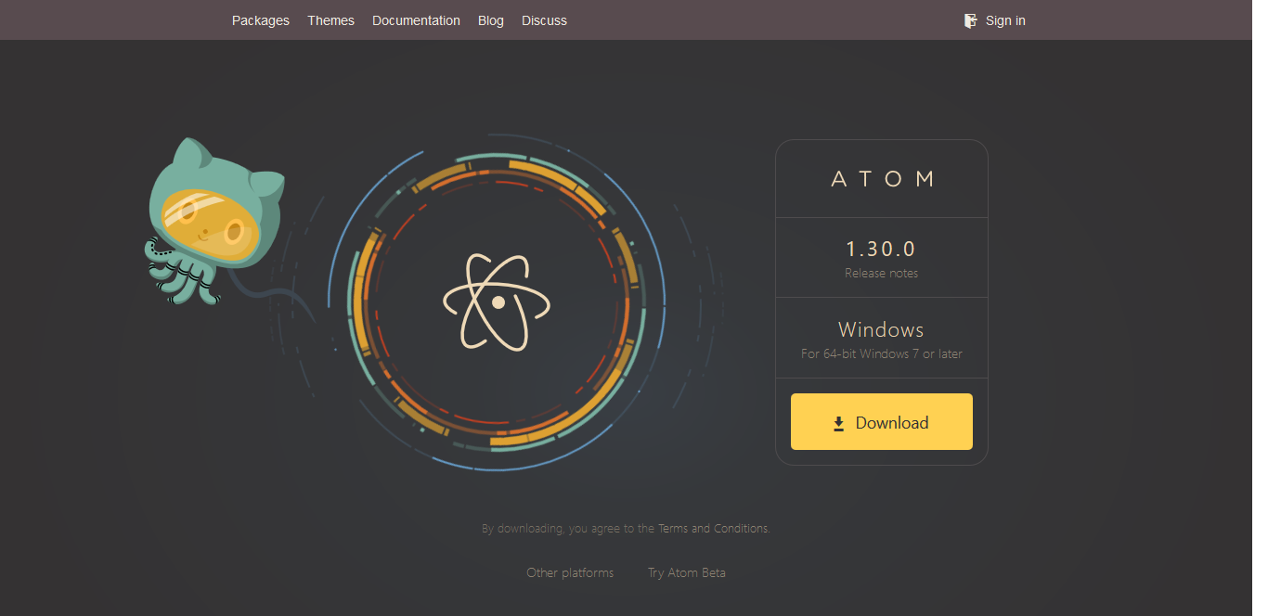
Tech and Language: Code Ed.

Slide 23





Tech and Language: Lang

Slide 24



Tech and Language: Scripting

Slide 25



Tech and Language: Dev. Ops

Slide 26

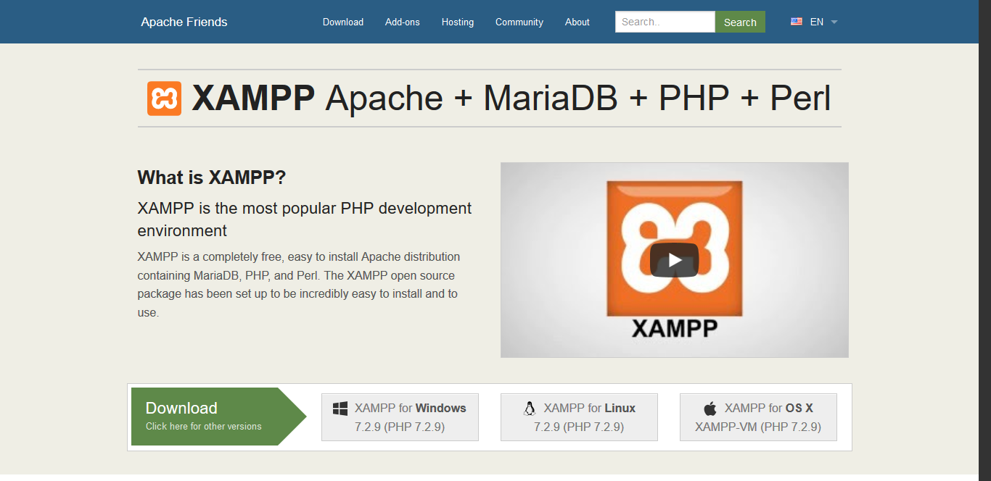
Server
Software Bundle XAMPP
(Cross-Apace-Mysql/MariaDB-PHP-Perl)
https://www.apachefriends.org/index.html

Slide 27
TERIMA KASIH

